Slide 1

Présentation finale
Tube Pitot déporté
V1.0.0
21 juin 2023
Meven Ricchieri

Slide 2
Table des matières
M.Ricchieri
Introduction
Description détaillée du système
Caractéristiques principales
Aspects techniques
Design PCB
Design boîtier
Software
Problèmes
Résultat obtenu
Conclusion et démonstration
Questions
21 juin 2023
Tube Pitot déporté v1.0.0

Slide 3
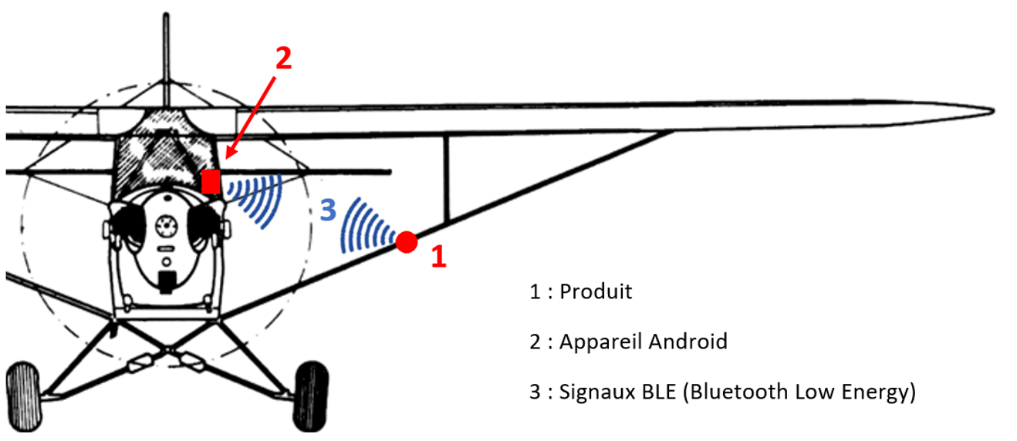
Introduction
M.Ricchieri
Cahier des charges :
Mesure de vitesses et d’angles
Détection de chute (décrochage)
Transmission des données par Bluetooth
Affichage des données sur un appareil Android
Design aérodynamique et léger
Fixation du système flexible
Responsable : M. Juan José Moreno
Mandataire : M. Vincent Seguin (pour AMPA)
21 juin 2023
Tube Pitot déporté v1.0.0

Slide 4
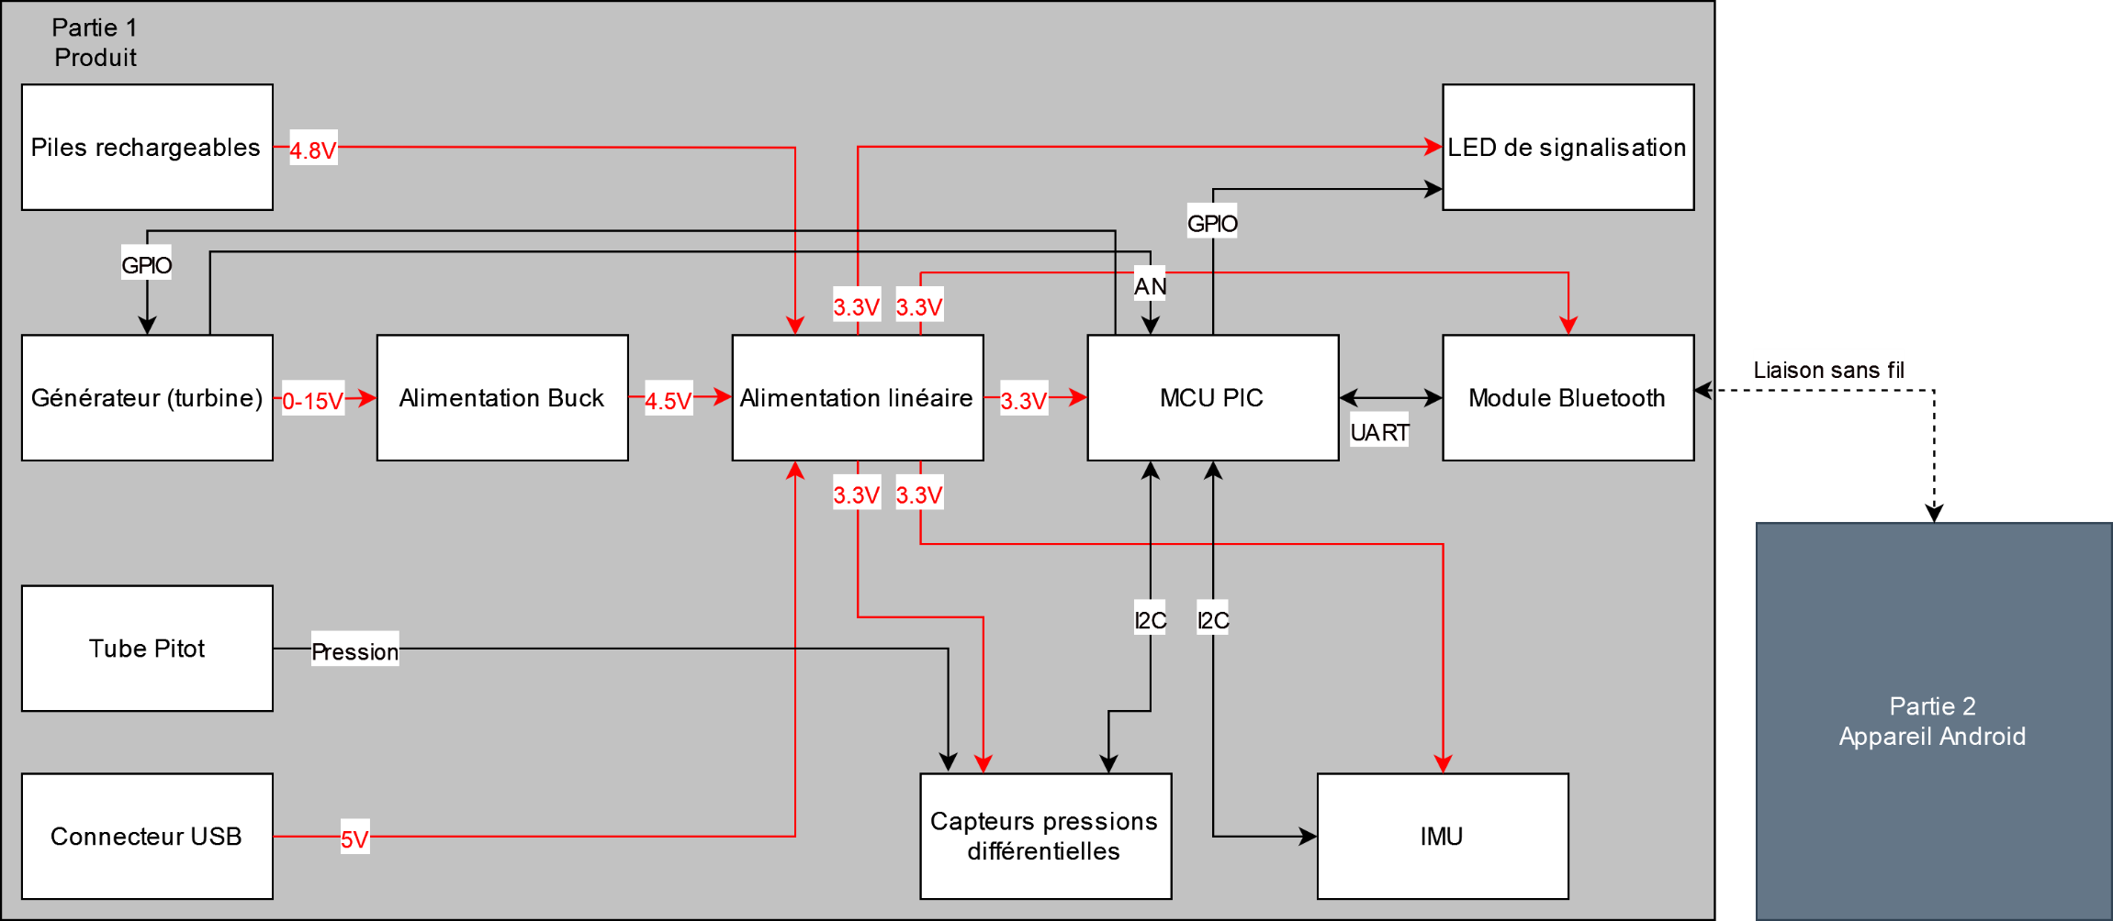
Description détaillée du système
M.Ricchieri
21 juin 2023
Tube Pitot déporté v1.0.0

Slide 5
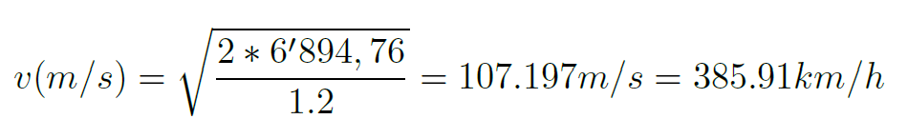
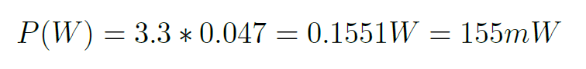
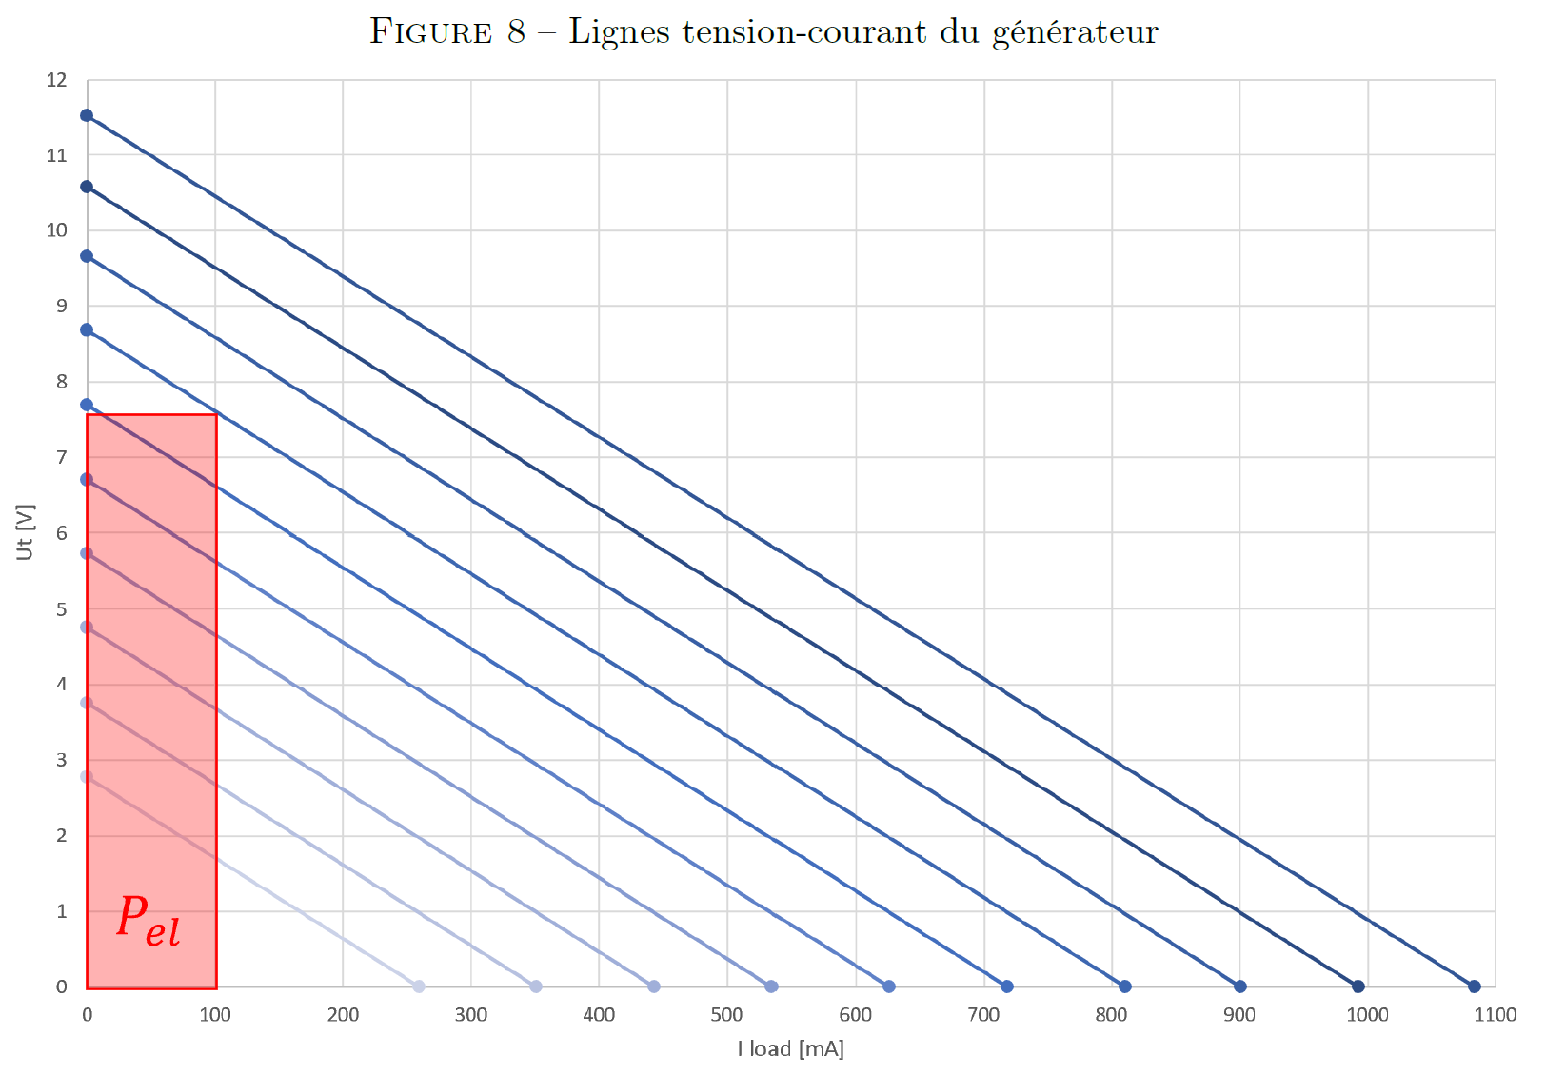
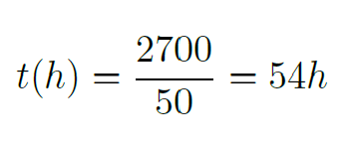
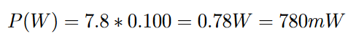
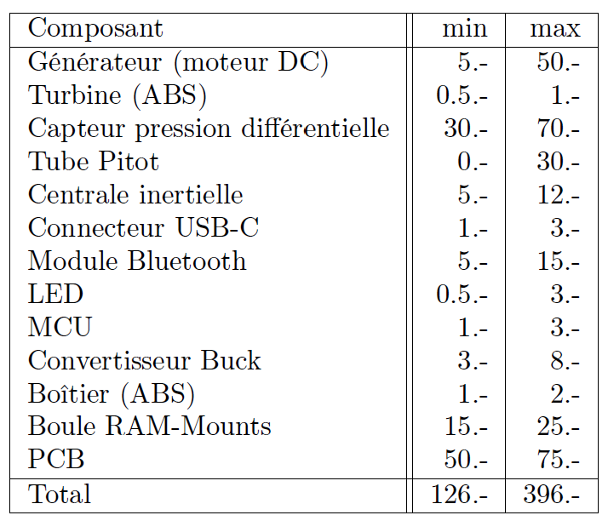
Caractéristiques principales
M.Ricchieri
21 juin 2023
Tube Pitot déporté v1.0.0

Slide 6
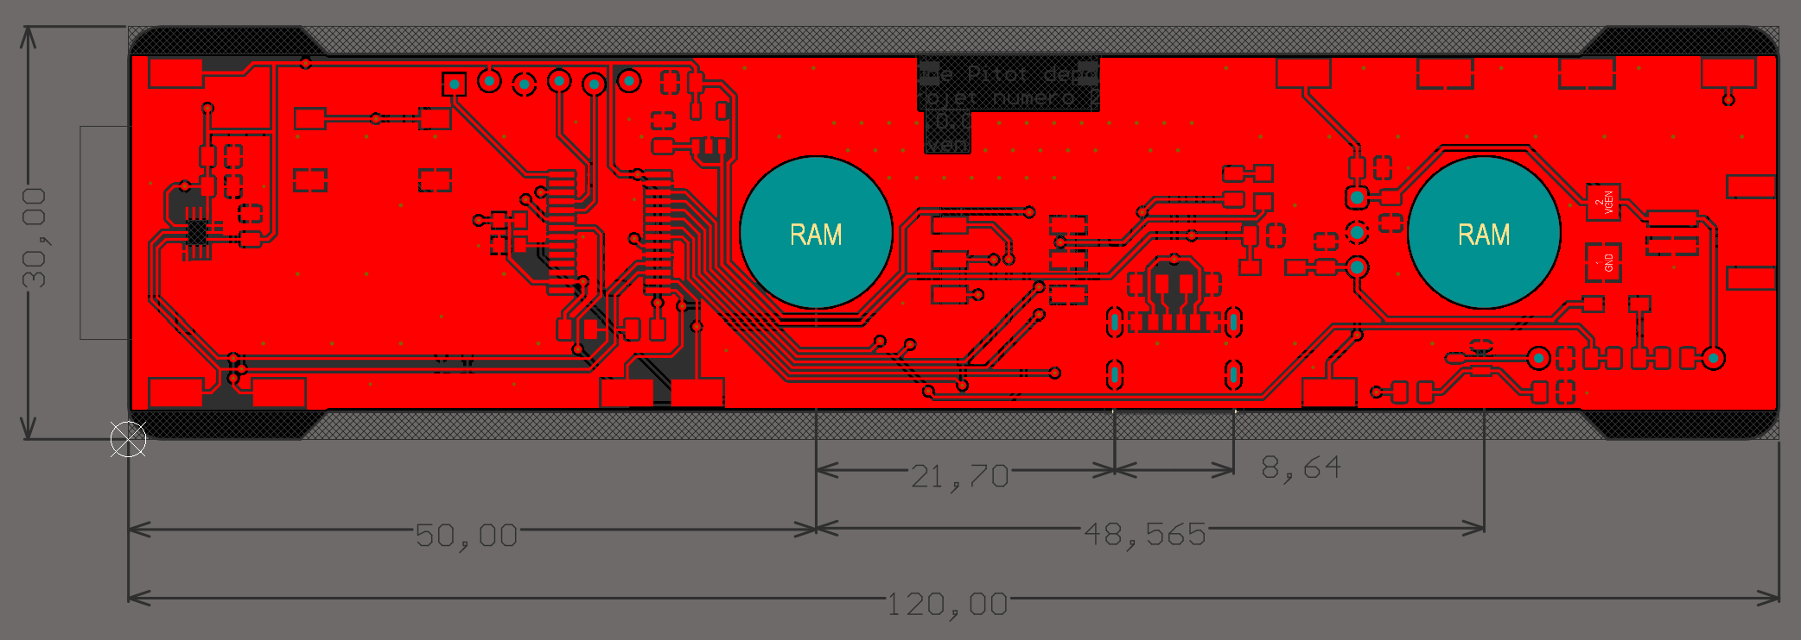
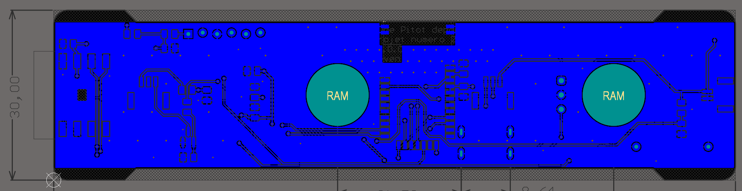
Aspects techniques
M.Ricchieri
Design PCB | Design boîtier | Software | Problèmes
Contraintes :
Mécaniques
Trous de passage
Connecteurs
Languettes de guidage
Emission radiofréquences
Sensibilité des composants
21 juin 2023
Tube Pitot déporté v1.0.0

Slide 7
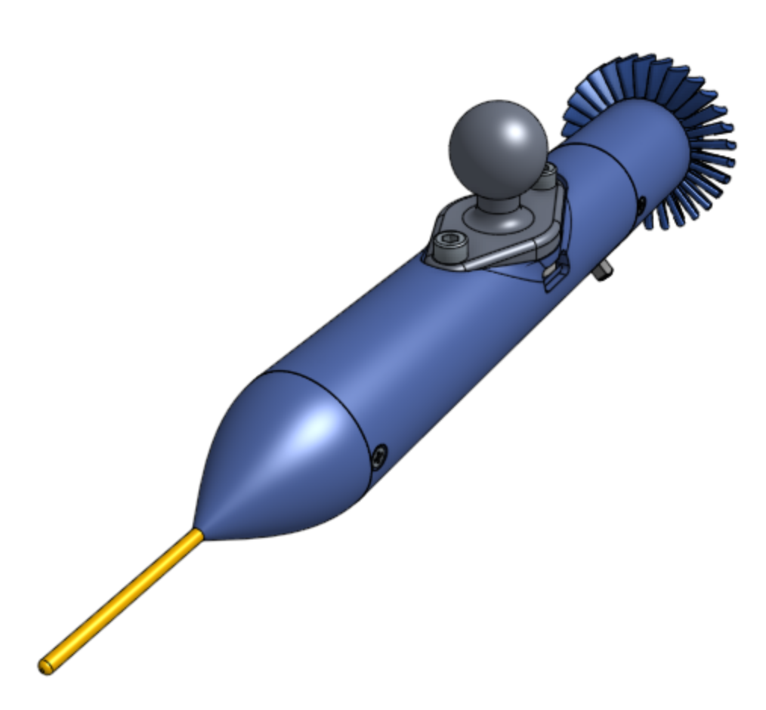
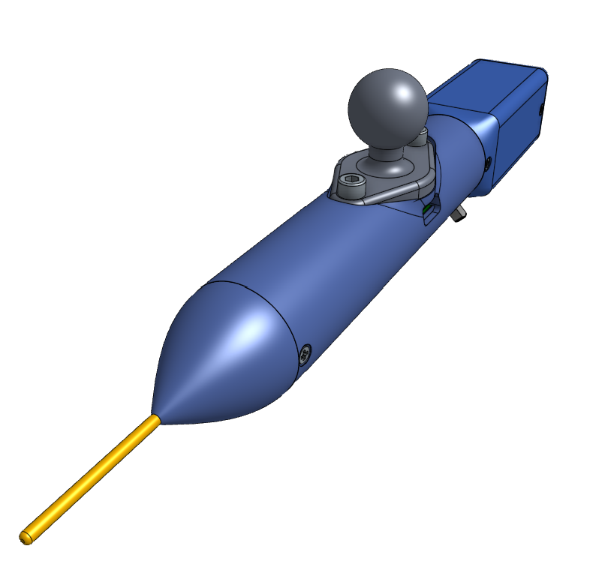
Aspects techniques
M.Ricchieri
Design PCB | Design boîtier | Software | Problèmes
Contraintes :
Aérodynamique
Modulaire
Turbine
Batteries
Fixation flexible
Boule RAM-Mounts
21 juin 2023
Tube Pitot déporté v1.0.0

Slide 8
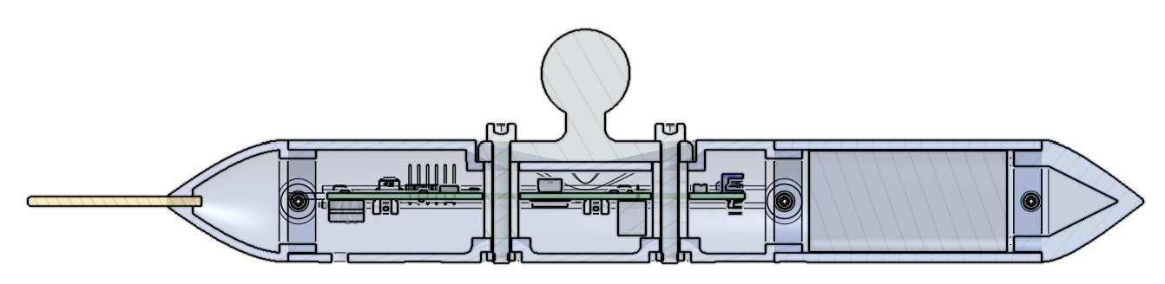
Aspects techniques
M.Ricchieri
Design PCB | Design boîtier | Software | Problèmes
Vue de coupe :
21 juin 2023
Tube Pitot déporté v1.0.0

Slide 9
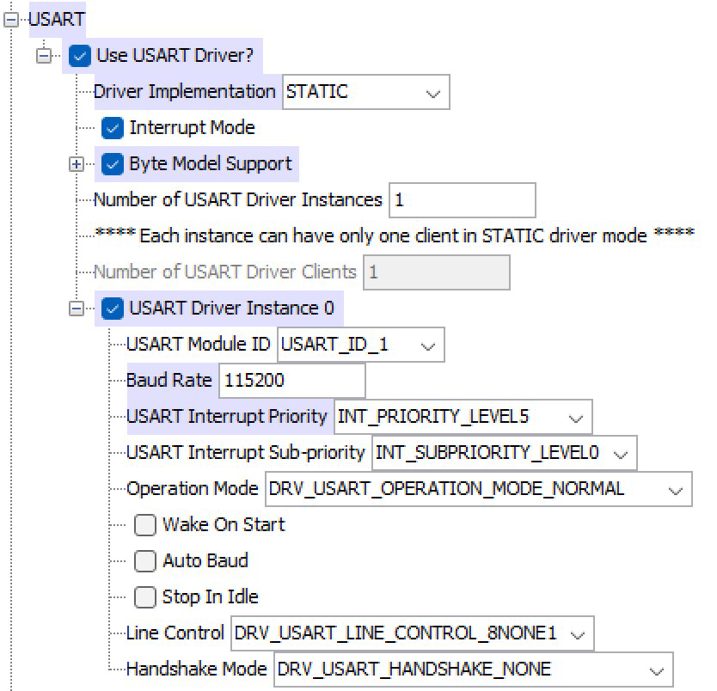
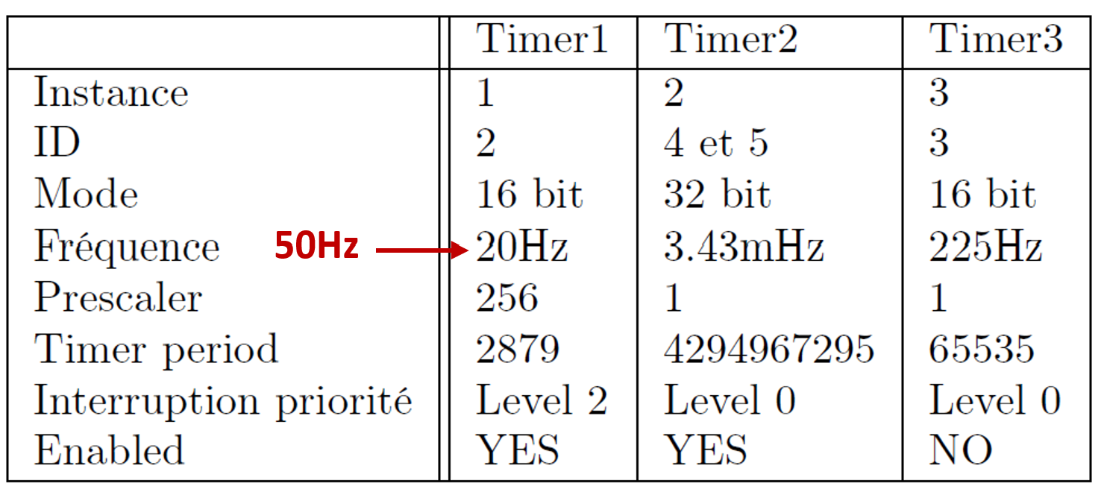
Aspects techniques
M.Ricchieri
Design PCB | Design boîtier | Software | Problèmes
Configurations et périphériques
Fréquence système 14’745’600Hz
Utilisation de 2 Timers
Utilisation de l’USART (115200 Bd)
Utilisation de l’I2C (100’000Hz)
Utilisation des entrées analogiques
21 juin 2023
Tube Pitot déporté v1.0.0

Slide 10
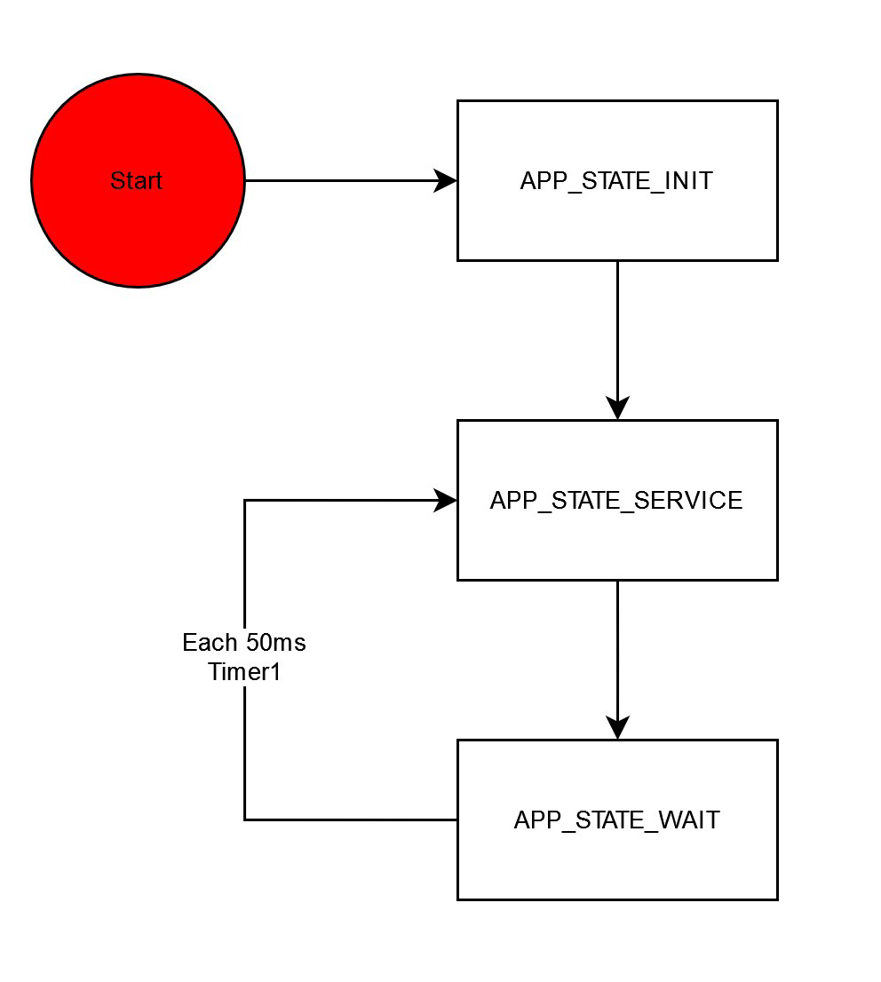
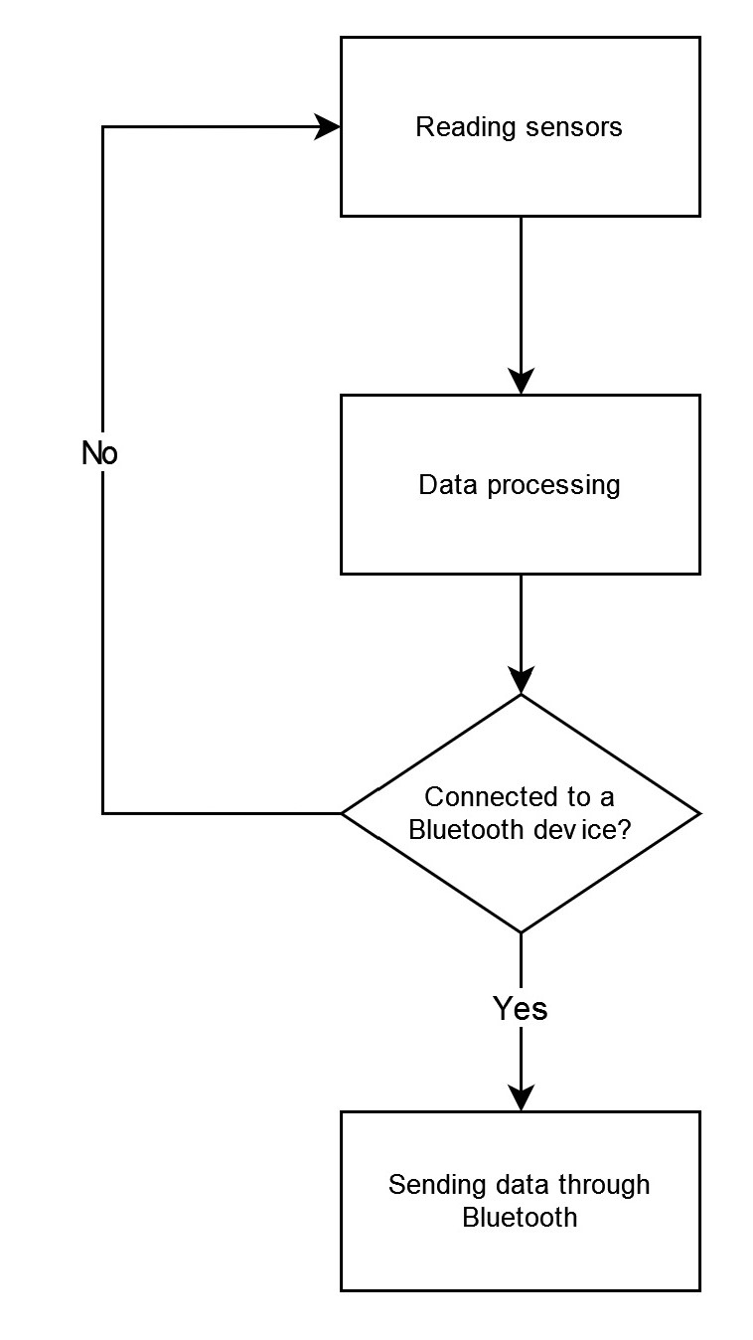
Aspects techniques
M.Ricchieri
Design PCB | Design boîtier | Software | Problèmes
Fonctionnement :
Cadencé par le Timer1
50Hz
Machine d’état principale
Sous machine d’état
21 juin 2023
Tube Pitot déporté v1.0.0

Slide 11
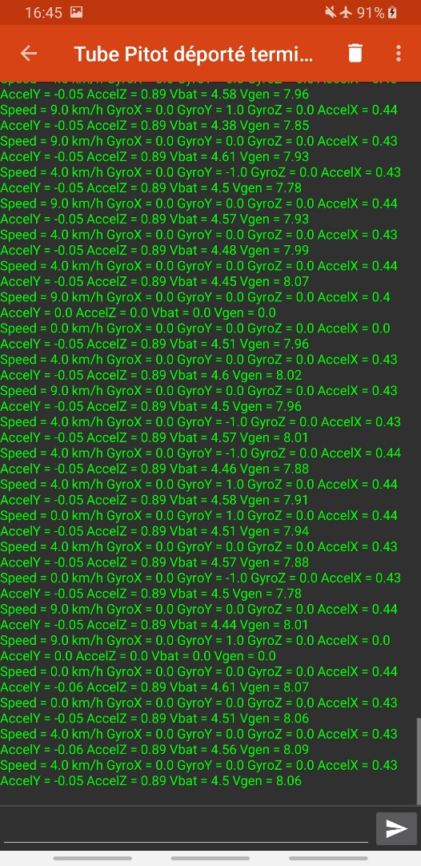
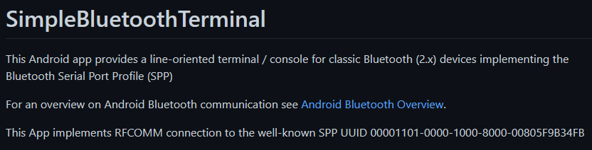
Aspects techniques
M.Ricchieri
Design PCB | Design boîtier | Software | Problèmes
Application de base reprise de Github
Auteur : kai-morich
21 juin 2023
Tube Pitot déporté v1.0.0

Slide 12
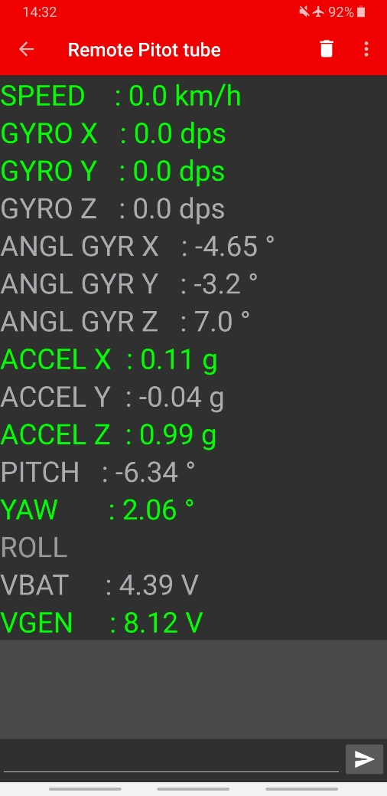
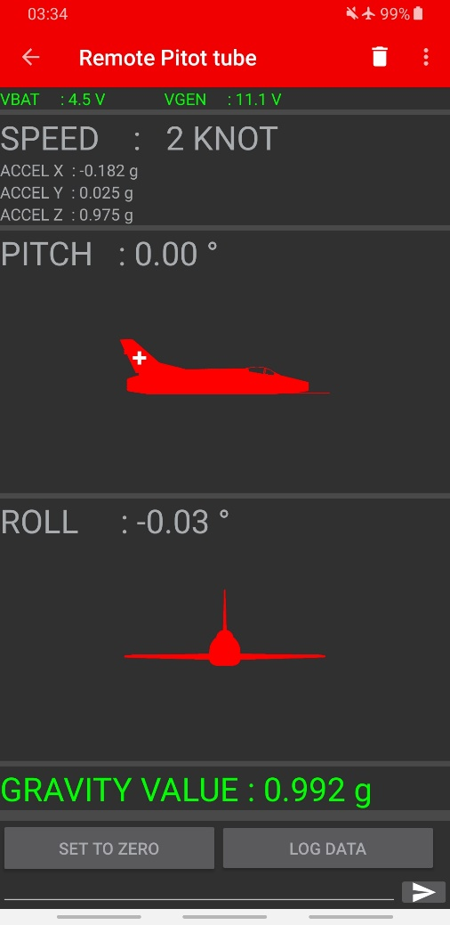
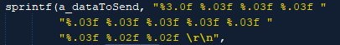
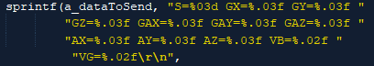
Aspects techniques
M.Ricchieri
Design PCB | Design boîtier | Software | Problèmes
V1.0.0
V2.0.0
Modification de la mise en forme de la trame
21 juin 2023
Tube Pitot déporté v1.0.0

Slide 13
Aspects techniques
M.Ricchieri
Design PCB | Design boîtier | Software | Problèmes
A corriger pour une v2.0.0 :
Lignes RTS / CTS
Connecter I/O du module BT au MCU pour entrer en mode CMD
Démarreur avec seuil fixé
Réduire valeur pull-ups I2C
Remplacer les batteries par une seule plus petite
Améliorations pour v1.0.0 :
Impression du boîtier avec une plus grande précision
Changer compilateur LaTeX
21 juin 2023
Tube Pitot déporté v1.0.0

Slide 14
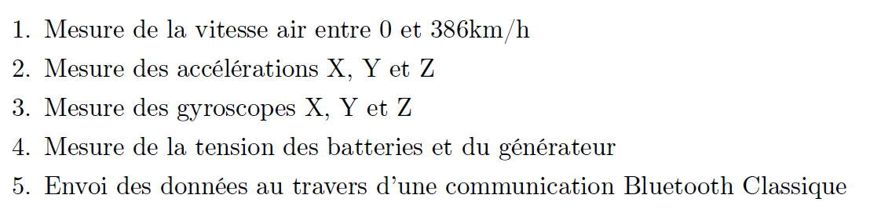
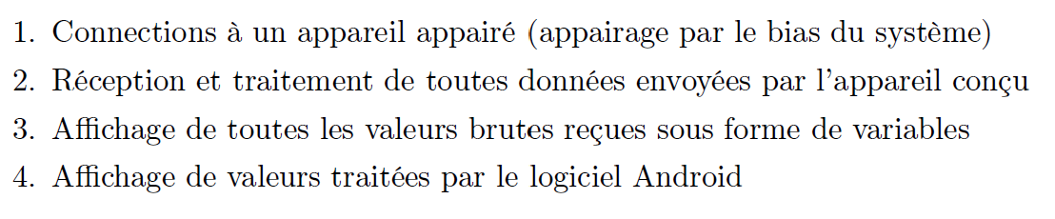
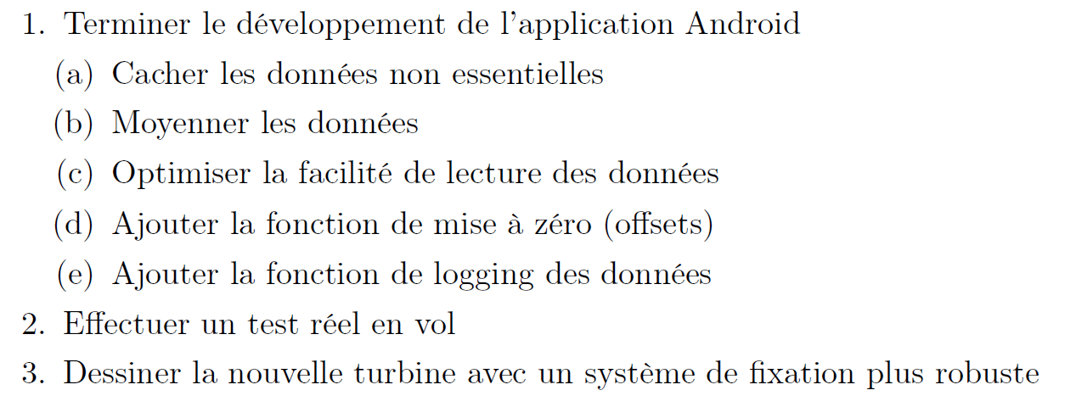
Résultat obtenu
M.Ricchieri
Appareil MCU
Appareil Android
A effectuer
21 juin 2023
Tube Pitot déporté v1.0.0

Slide 15
Conclusion et démonstration
M.Ricchieri
Quelques difficultés
Driver de l’IMU
Mise en place de la FIFO
Fonctionnement du code JAVA
Grand intérêt
Nouvelles connaissances
Programmation Java
Utilisation d’un module BT
21 juin 2023
Tube Pitot déporté v1.0.0

Slide 16
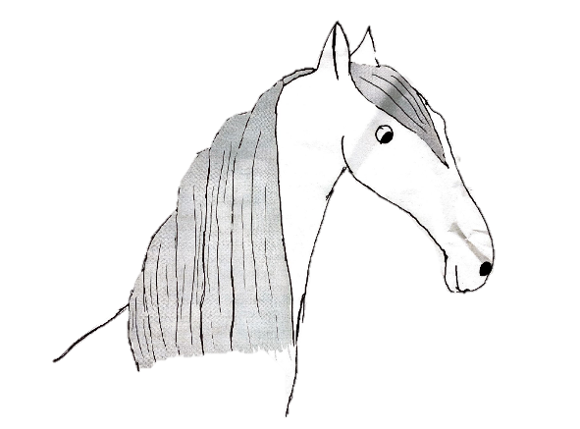
Questions
M.Ricchieri
21 juin 2023
Tube Pitot déporté v1.0.0

